Slide 1
Phương trình
Tuyến tính
Khám phá phương trình
tuyến tính một ẩn

Slide 2
Nội dung bài học
Định nghĩa
Cách giải
Ứng dụng thực tế

Slide 3
Mục tiêu bài học
Rút gọn biểu thức và phương trình tuyến tính có một biến.
Giải phương trình tuyến tính với hệ số hữu tỉ.

Slide 4
Định nghĩa
Phương trình tuyến tính một ẩn là phương trình có dạng:
Trong đó:
x là ẩn số
a, b là các số thực, với a≠0

Slide 5
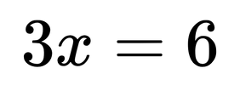
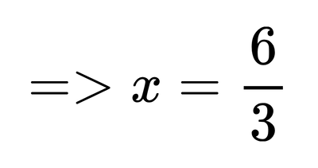
Giải phương trình
3x - 6 = 0

Slide 6
Ví dụ minh họa

Slide 7
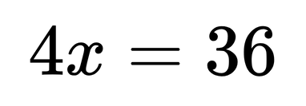
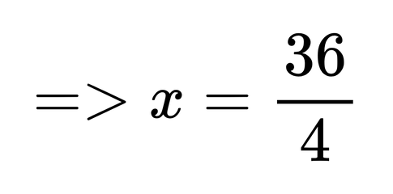
Ứng dụng
Bạn An mua 4 quyển vở, mỗi quyển giá xxx nghìn đồng, và tổng cộng hết 36 nghìn. Tìm giá mỗi quyển vở.

